Slide 1
Modulo di Economia e Gestione delle imprese Lezione 14 Risorse e competenze distintive

Slide 2
Agenda
L’analisi dell’ambiente interno
Il ruolo delle risorse per il conseguimento di vantaggi competitivi
Le tipologie di risorse
Le risorse immateriali
Dalle risorse alle competenze distintive
Dynamic capabilities
Risorse e competenze nella catena del valore
Strumenti d’analisi per l’ambiente interno
Il modello SWOT
Progetto di Teledidattica - Dr.ssa Annarita Sorrentino

Slide 3
L’analisi dell’ambiente interno
Impresa come insieme eterogeneo di risorse e competenze che rappresentano la base per la realizzazione di un vantaggio competitivo
Il comportamento dell’impresa deve basarsi su:
Analisi della concorrenza (ambiente esterno)
Analisi e definizione degli elementi propri dell’impresa e difficilmente imitabili in grado di assicurare un vantaggio competitivo (ambiente interno)

Slide 4
Il ruolo delle risorse per il conseguimento del vantaggio competitivo
La profittabilità dell’impresa dipende:
Attrattività del business
Raggiungimento di un vantaggio competitivo
RISORSE E COMPETENZE DELL’IMPRESA
RISORSE: Sono gli assets specifici di un’impresa composti di qualsiasi cosa un’impresa utilizzi al fine di creare, produrre ed offrire i suoi prodotti sul mercato.
≠ fattori produttivi
si autoalimentano
consentono una continua rigenerazione dell’impresa
→ il loro valore è determinato dalla loro capacità di offrire servizi

Slide 5
La classificazione delle risorse
RISORSE TANGIBILI: supportate da un elemento fisico, hanno un corrispettivo quantitativo nel patrimonio dell’impresa
RISORSE INTANGIBILI: il loro valore dipende dagli effetti di complementarietà con altri elementi del sistema aziendale, non sempre trovano collocazione negli assets patrimoniali
RISORSE UMANE: sono contraddistinte da una certa fisicità ma sono significative perché portatrici di capacità e competenze

Slide 6
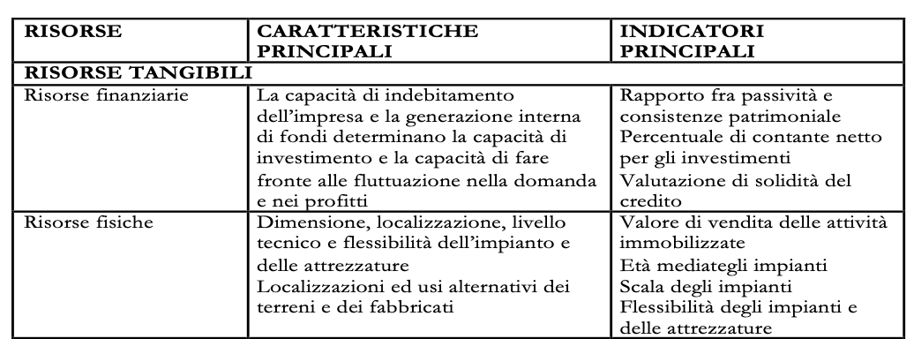
Le tipologie di risorse
Progetto di Teledidattica - Dr.ssa Annarita Sorrentino
Fonte: Grant, 1994

Slide 7
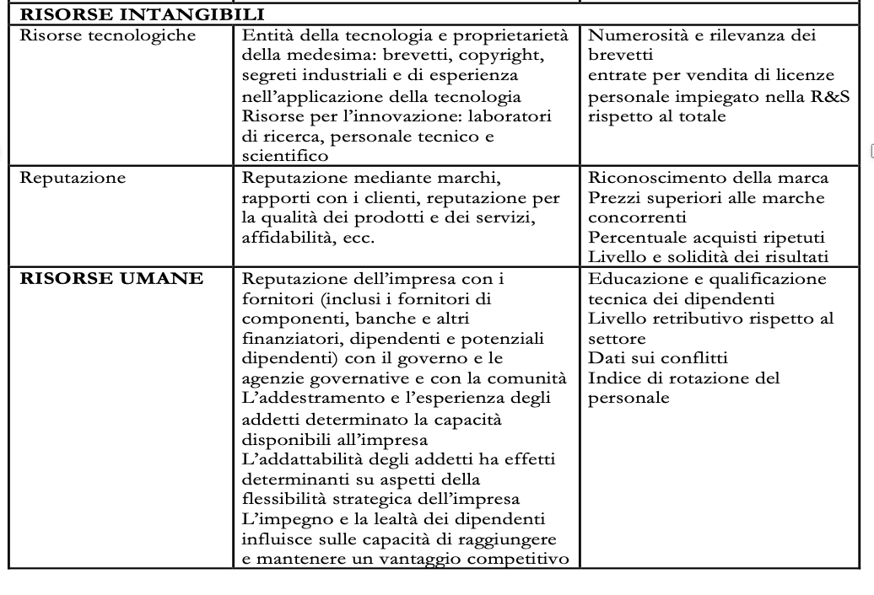
Le tipologie di risorse
Fonte: Grant, 1994

Slide 8
Le risorse immateriali
Sono determinati perché dotate di elevata specificità e inimitabilità.
Proprietà:
Accumulabili nel tempo
Si sviluppano grazie la loro utilizzo
Deperiscono se non gestite
Sono difficilmente trasferibili da un’impresa all’altra
CAPITALE INTELLETTUALE:
È costituito dal sapere, dalle informazioni e dall’esperienza, da tutti gli oggetti della proprietà intellettuale dell’impresa.
Progetto di Teledidattica - Dr.ssa Annarita Sorrentino
Capitale umano
Capitale relazionale
Capitale dell’organizzazione

Slide 9
Dalle risorse alle competenze distintive
CAPACITÀ ORGANIZZATIVA: la capacità di integrazione e coordinamento delle diverse risorse aziendali.
COMPETENZE
Sono un prodotto interno e caratteristico di ciascuna impresa ed emergono nel tempo attraverso il processo organizzativo dell’accumulazione e dell’apprendimento.
Quando tali competenze permettono all’impresa di raggiungere un vantaggio sostenibile nei confronti dei concorrenti
COMPETENZE DISTINTIVE

Slide 10
COMPETENZE DISTINTIVE
Abilità atte a sostenere coordinati impieghi di risorse nei modi efficaci al raggiungimento di traguardi strategici
Attengono all’abilità dei manager di saper combinare le risorse disponibili
Consentono di raggiungere una posizione di vantaggio competitivo
Contribuiscono in modo determinante alla creazione di valore per il cliente finale
Costituiscono la base per l’ingresso in nuovi business
Hanno natura trasversale

Slide 11
COMPETENZE DISTINTIVE
Le COMPETENZE DISTINTIVE sono:
Durevoli
Difficilmente trasferibili
Difficilmente replicabili
Si possono distinguere in:
competenze di mercato
competenze organizzative
competenze finanziarie
competenze di general management
CORE COMPETENCE DISTINCTIVE COMPETENCE

Slide 12
Dynamic capabilities
Capacità di riconfigurare, trasformare, rinnovare le competenza chiave possedute dall’impresa.
Necessità di rinnovare le competenze per far fronte alle sfide del cambiamento.
Elevata e rapida capacità di risposta e flessibilità innovativa
DYNAMIC CAPABILITIES:
(Teece e Pisano, 2000)

Slide 13
Individuazione delle competenze
DUE APPROCCI:
Approccio funzionale → competenze specifiche della funzione
Limite: trascura l’interdipendenza esistente tra le diverse funzioni
Approccio basato sulla Catena del Valore → analisi delle attività sviluppate all’interno della stessa.
I confini di un’attività, così come l’intende Porter, non sempre corrispondono ai confini di una specifica competenza.
Modifica del modello classico:
Attività primarie COMPETENZE PRIMARIE :
logistiche; produttive; commerciali.
Attività di supporto COMPETENZE DI SUPPORTO:
di general management; di innovazione; di gestione RU; di approvvigionamento.

Slide 14
La catena delle competenze
Genco, Calvelli, 2018

Slide 15
Conoscenza e fiducia
Tra le RISORSE IMMATERIALI:
CONOSCENZA : insieme degli schemi cognitivi sufficientemente stabili e diffusi all’interno dell’impresa che connotano il comportamento aziendale.
La conoscenza ricopre la maggior parte del valore aggiunto
Rappresenta quella parte delle risorse aziendali più difficilmente imitabili e replicabili dai concorrenti
Conoscenza superficiale e conoscenza profonda
FIDUCIA : insieme degli schemi cognitivi attraverso cui determinati soggetti interni o esterni all’impresa danno una rappresentazione dell’impresa sufficientemente stabile e definita nel tempo. La fiducia è alla base delle relazioni d’impresa.

Slide 16
Strumenti per l’analisi dell’ambiente interno
Per analizzare punti di forza e debolezza dell’impresa:
Analisi VRIO
Analisi della catena del valore in modo comparativo rispetto ai competitor
Analisi di Benchmarking
Progetto di Teledidattica - Dr.ssa Annarita Sorrentino
Genco, Calvelli, 2018

Slide 17
Il modello swot
Progetto di Teledidattica - Dr.ssa Annarita Sorrentino
Genco, Calvelli, 2018

